Slide 1


NhiÖt liÖt chµo mõng
c¸c thÇy c« gi¸o vÒ dù giê
MÔN: TNXH
Lớp 1

Slide 2
TỰ NHIÊN XÃ HỘI
Bài 16: Ăn uống hằng ngày
(tiết 2)
GV: Nguyễn Thị Quỳnh Phương
Lớp: 1C

Slide 3
HOẠT ĐỘNG 1:
Xác định số bữa ăn và những thức ăn thường dùng hằng ngày

Slide 4


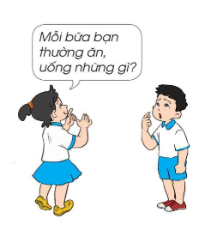


Slide 5


Slide 6
HOẠT ĐỘNG 2:
Chơi trò chơi: « Đi siêu thị»

Slide 7
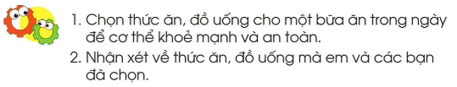
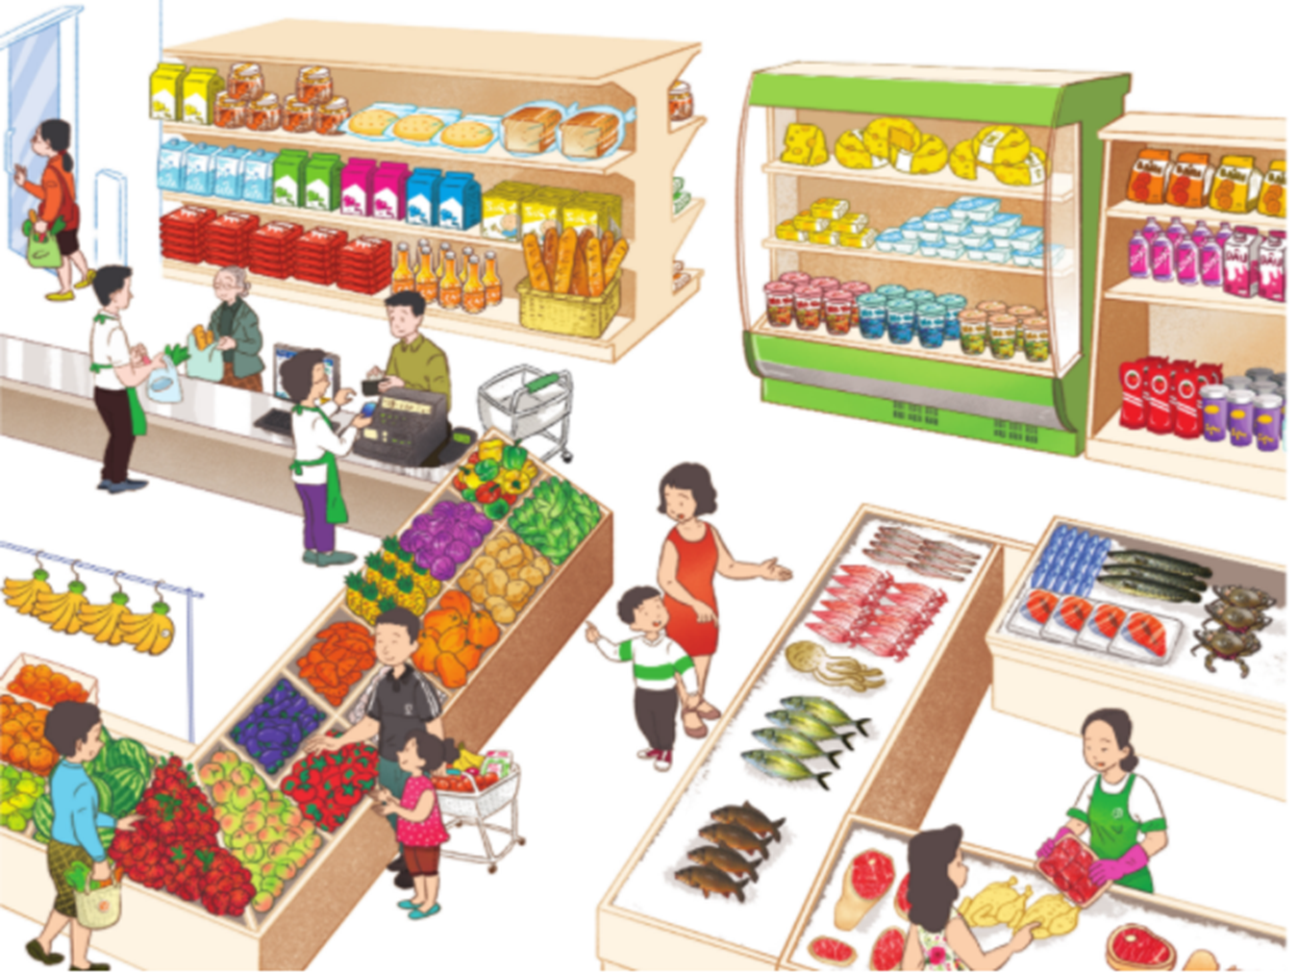

Slide 8
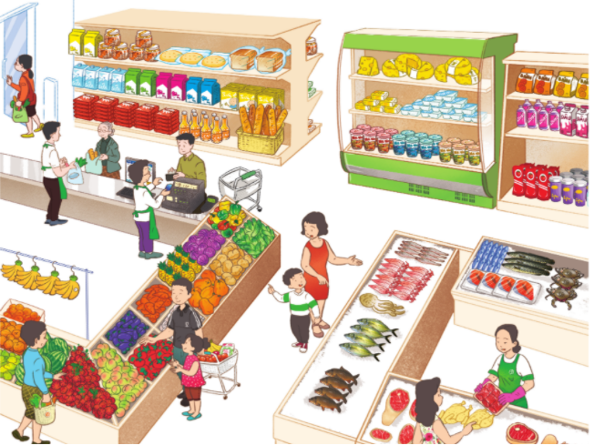

Slide 9







Thư Giãn

Slide 10
HOẠT ĐỘNG 3: Làm bài tập
Vở BTTNXH trang 67

Slide 11
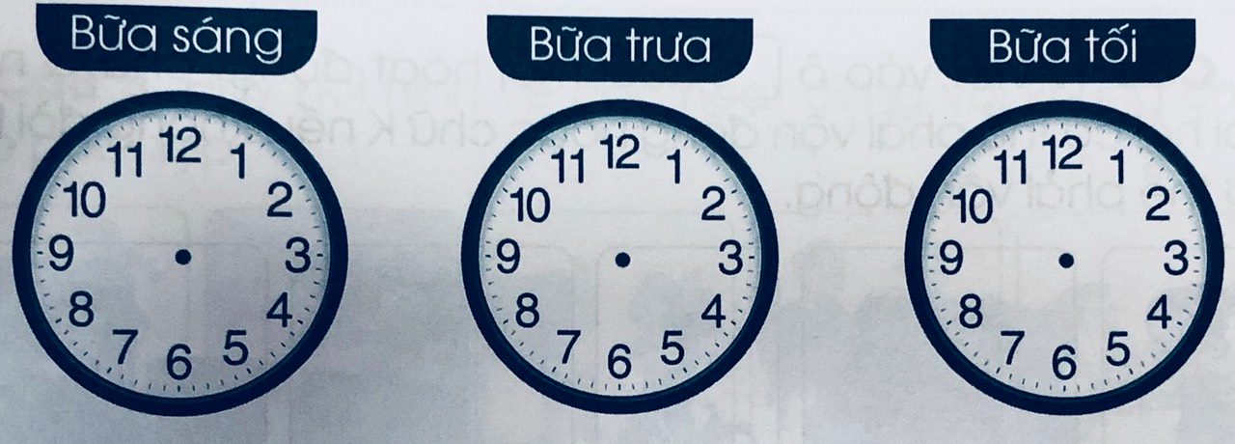
Câu 3. Hằng ngày, chúng ta cần ăn đủ ba bữa để cơ thể khoẻ mạnh. Hãy vẽ kim đồng hồ chỉ thời gian các bữa em ăn trong ngày.

Slide 12
Câu 4. Hãy viết những thức ăn, đồ uống của một ngày trong một tuần của em vào bảng dưới đây.
Thứ | Bữa sáng | Bữa trưa | Bữa tối
Thứ hai
Thứ ba
Thứ tư
Thứ năm
Thứ sáu
Thứ bảy
Chủ nhật

Slide 13

Kính chúc các thầy cô mạnh khoẻ, các em học sinh chăm ngoan, học giỏi

